Slide 1
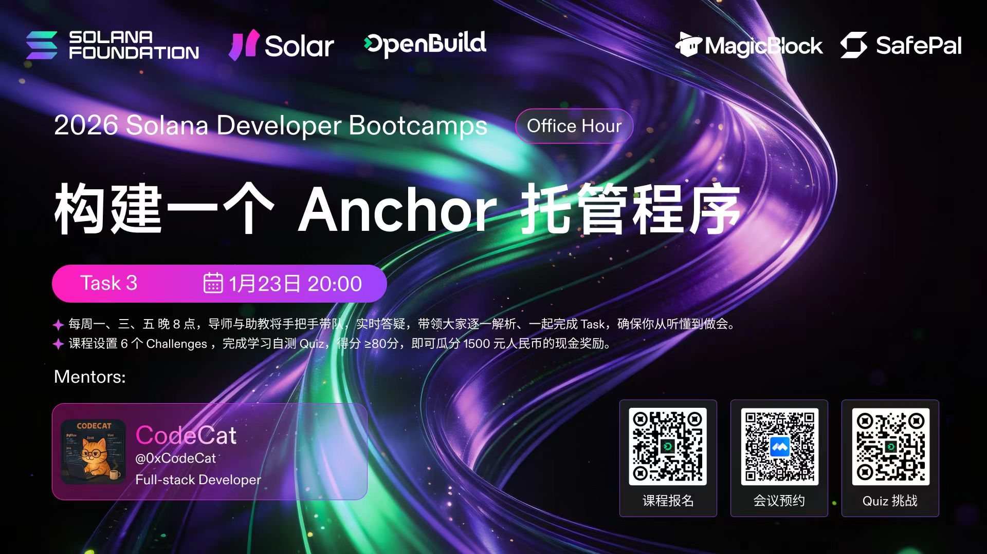

Slide 2

目录
• Task3作业讲解
• PDA与ATA
• 在线答疑

Slide 3
Task3 Anchor 托管作业
blueshift_anchor_escrow
Make / Take / Refund

Slide 4
目标
使用 Anchor 构建安全的代币交换托管服务
三条核心指令：Make / Take / Refund
自定义指令鉴别器：0/1/2；账户鉴别器：1
基于 token_interface 支持 SPL Token/Token-2022
通过 PDA + ATA 保证资金安全与可验证性

Slide 5
账户与状态设计
Escrow 状态字段：seed / maker / mint_a / mint_b / receive / bump
PDA 派生：["escrow", maker, seed_le] + bump
Vault：ATA(mint_a, escrow) 由 escrow PDA 作为 authority
Maker/Taker ATA：使用 associated_token_program 创建
Take/Refund 中 escrow 可关闭并返还租金

Slide 6
总体流程图
Maker
(创建者)
Make
(创建报价)
Escrow + Vault
锁定 Token A
Taker
(接受者)
Take
(接受报价)
交换完成
B→Maker / A→Taker
Refund
(取消报价)
退回 Token A
关闭 Vault + Escrow

Slide 7
Make 流程
校验参数：receive 与 deposit > 0
初始化 Escrow PDA（保存 seed/mint/maker/receive/bump）
创建 Vault ATA（authority=escrow）
transfer_checked：maker_ata_a → vault
完成后：报价生效，Token A 被锁定

Slide 8
Take 流程
taker 付款：transfer_checked (taker_ata_b → maker_ata_b)
escrow PDA 签名：vault → taker_ata_a
关闭 Vault，返还 lamports 给 maker
关闭 Escrow，交易完成
taker/maker 的 ATA 可 init_if_needed

Slide 9
Refund 流程
refund：vault → maker_ata_a（如有余额）
关闭 Vault + Escrow，返还租金

Slide 10
PDA与ATA

Slide 11
PDA 讲解
PDA（Program Derived Address）是由程序+种子派生的地址
不对应私钥，无法被外部签名控制
用于让程序安全地持有与管理资产
派生方式：seeds + program_id + bump

Slide 12
ATA 讲解
ATA（Associated Token Account）是标准化的代币账户
由 mint + owner + ATA program 唯一确定
可自动创建，减少手动管理 token account
保证同一 owner + mint 只有一个标准账户
本作业中 maker/taker/vault 都使用 ATA

Slide 13
PDA vs ATA
目的：PDA 管理权限；ATA 管理代币账户位置
控制权：PDA 无私钥，仅程序可签名；ATA 由 owner 控制
派生依据：PDA=seeds+program_id；ATA=mint+owner
关系：ATA 的 authority 可以是 PDA
在托管中：PDA 做“锁”，ATA 做“容器”

Slide 14
在线答疑

Slide 15
资料
• 课程安排及作业：https://github.com/Solana-ZH/Solana-bootcamp-2026-s1
• 领水：https://faucet.solana.com/
• Task3：https://learn.blueshift.gg/zh-CN/challenges/anchor-escrow
• Solana中文文档: https://solana.com/zh/docs
• Task包：https://github.com/Tools-touch/Task-/

Slide 16
结束

